Slide 1
QUALIFICAÇÃO DA GESTÃO MUNICIPAL EM SAÚDE Unificação dos Blocos de Financiamento
Sistema Único de Saúde – SUS
Paraíba / Agosto 2017

Slide 2
CONTEXTO
Composição das despesas públicas com saúde
Federal
Municipal
Estadual
Fonte: SIOPS - Ministério da Saúde. Acesso jul. 2017

Slide 3
CONTEXTO
Média % de aplicação de recursos próprios em ASPS
Estadual
Municipal
Fonte: SIOPS - Ministério da Saúde. Acesso jul. 2017

Slide 4
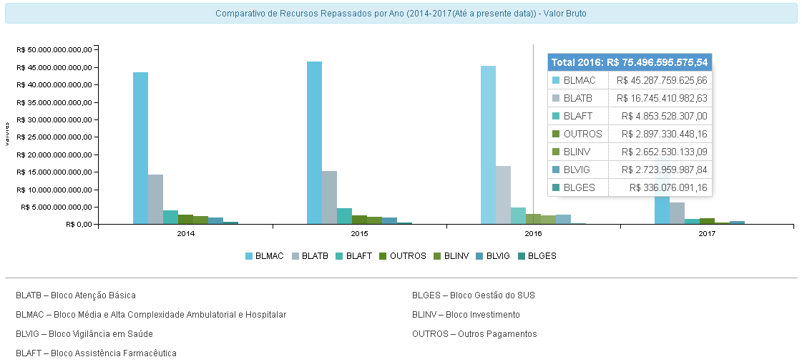
CONTEXTO
Repasses Fundo Nacional de Saúde para Estados e Municípios
Fonte: Fundo Nacional Saúde, 2017

Slide 5
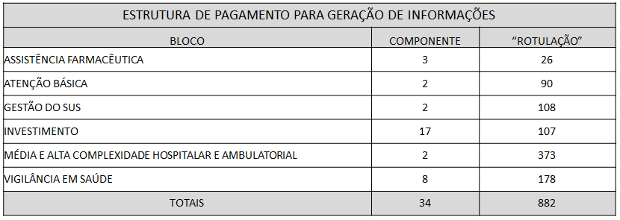
CONTEXTO
Aproximadamente 70% dos recursos financeiros do Ministério da Saúde são destinados a Estados, Distrito Federal e Municípios, transferidos por meio de seis diferentes blocos de financiamento, com prestações de contas específicas, sem a possibilidade de livre movimentação dos recursos.
Juntos, Estados, Municípios e DF acumulam saldos financeiros nas contas nos blocos de financiamento utilizados pelo Fundo Nacional de Saúde, em 31/12/2016, de aproximadamente R$ 6,7 bilhões.

Slide 6
LINHA DO TEMPO
1993 |  | 1996 |  | 2007 |  | 2012 |  | 2017
Norma Operacional 93 |  | Norma Operacional 96 |  | Pacto pela Saúde |  | Lei Complementar 141 |  | CIT
Estabeleceu o repasse global dos recursos financeiros do MS para Estados e Municípios |  | Dividiu a transferência única em várias dezenas de repasses vinculados as ações ou programas do MS |  | Acumulou vários repasses em seis diferentes blocos com prestações de contas específicas |  | Estabeleceu a obrigatoriedade da utilização de rateio dos recursos, bem como critérios para realização da metodologia do cálculo |  | Pactuou fim dos blocos com o repasse dos recursos federais em conta única

Slide 7
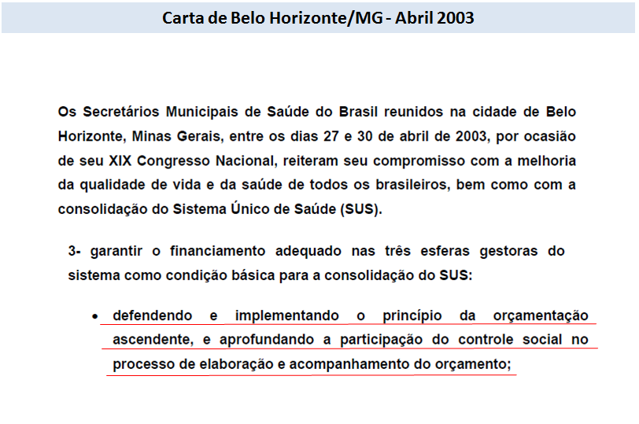
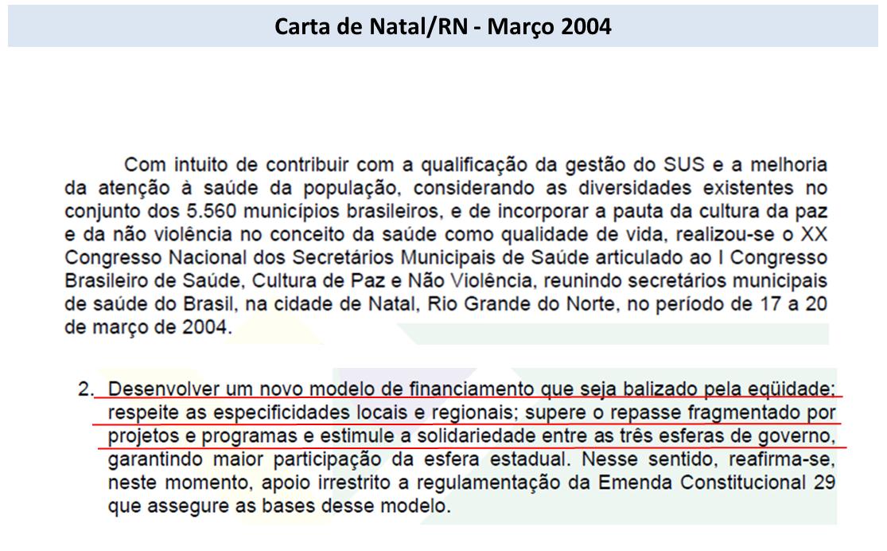
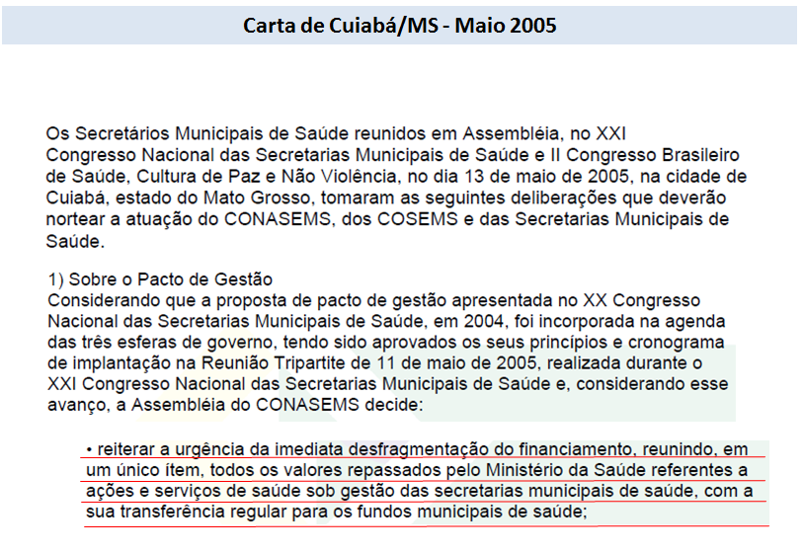
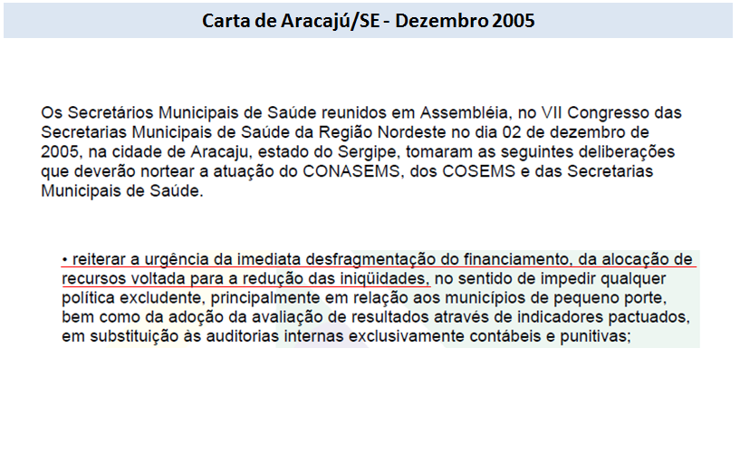
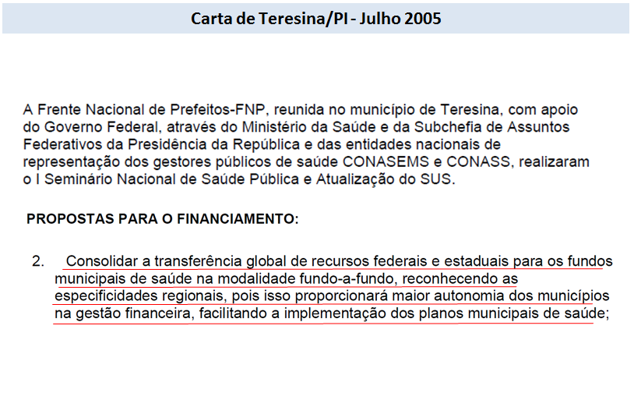
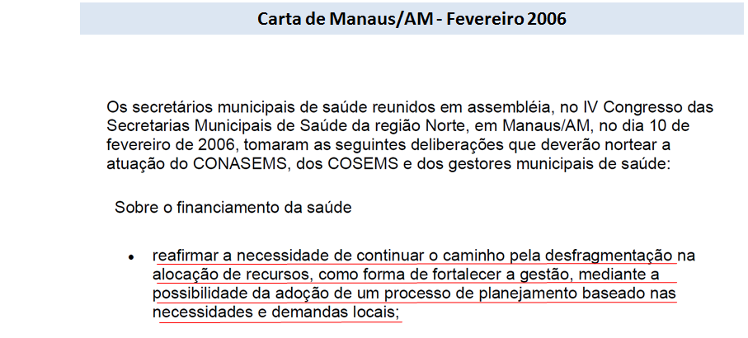
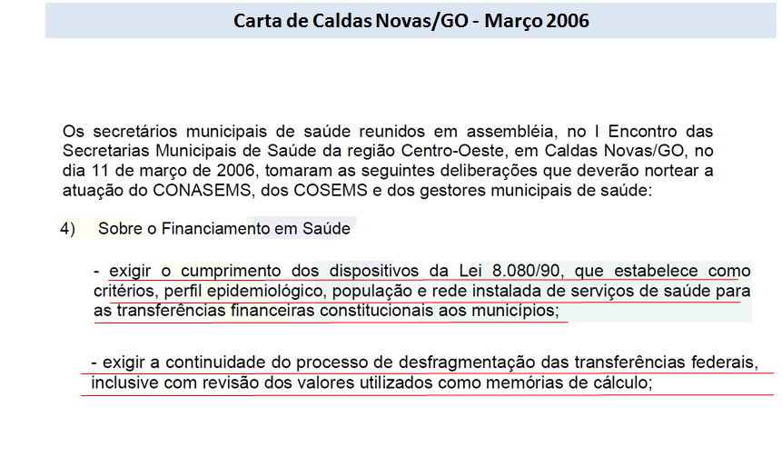
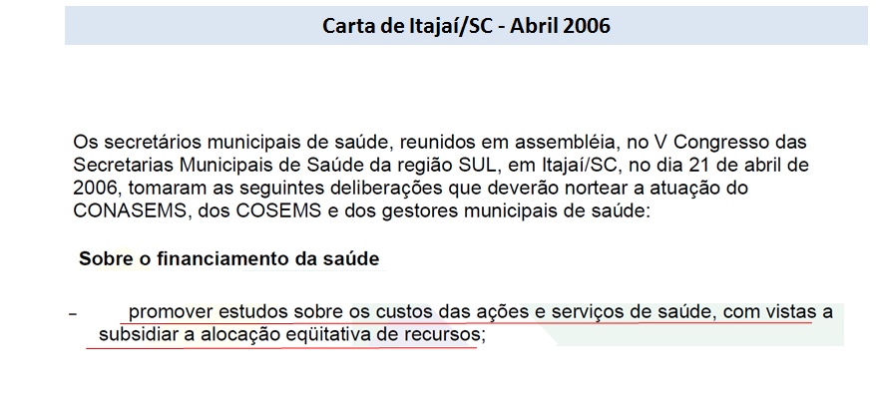
CONASEMS - UNIFICAÇÃO DOS BLOCOS

Slide 8
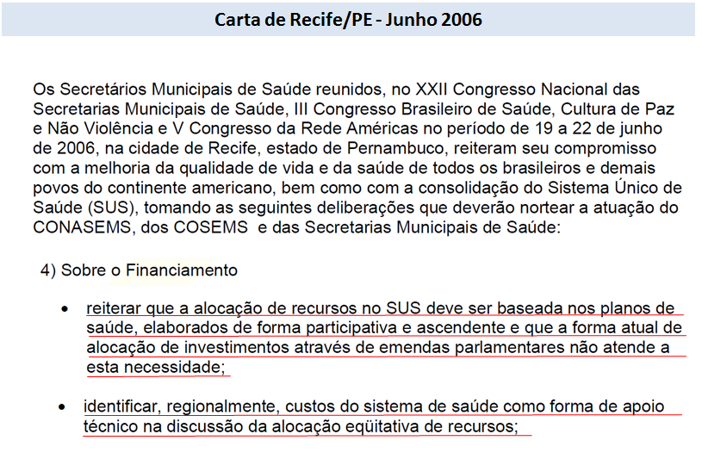
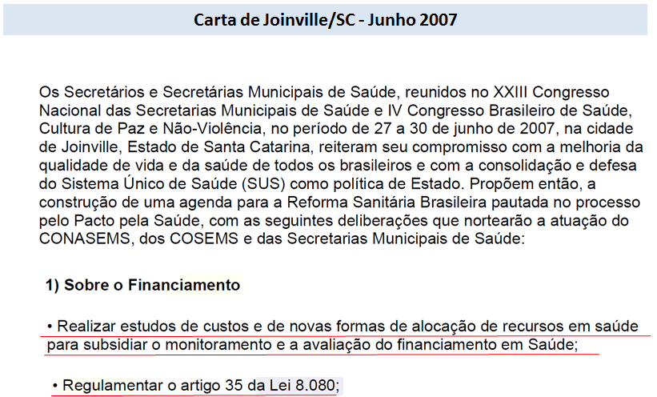
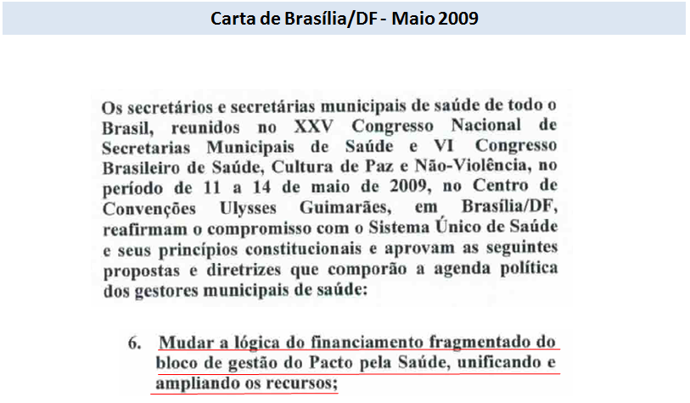
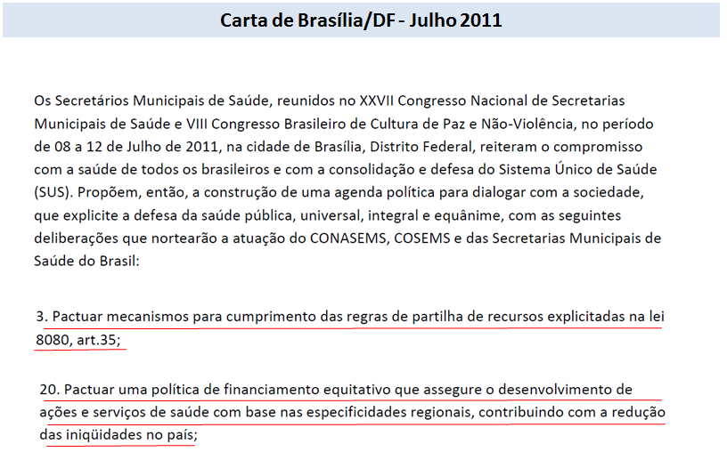
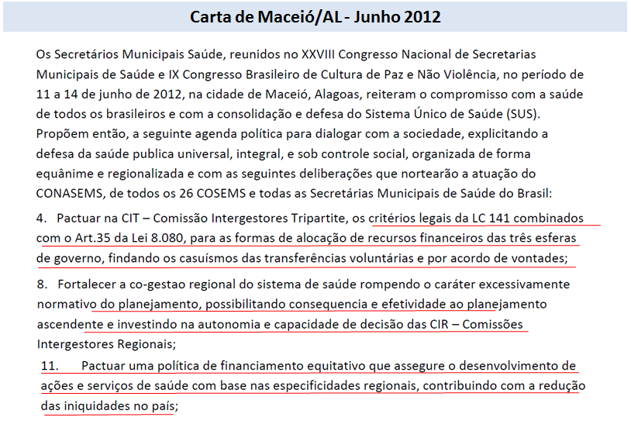
CONASEMS - UNIFICAÇÃO DOS BLOCOS

Slide 9
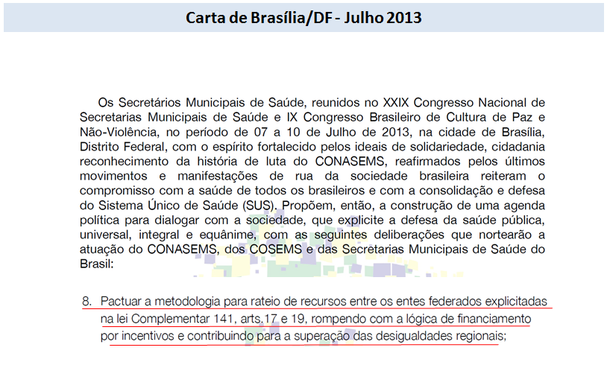
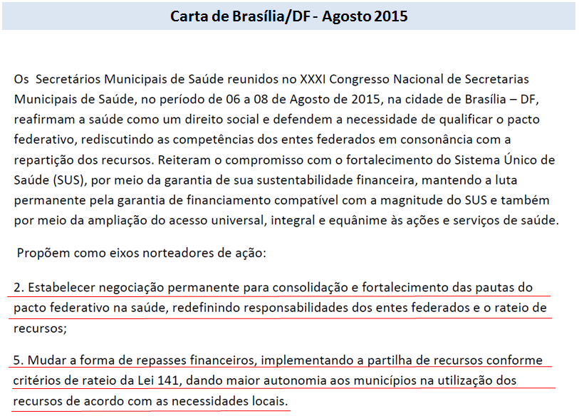
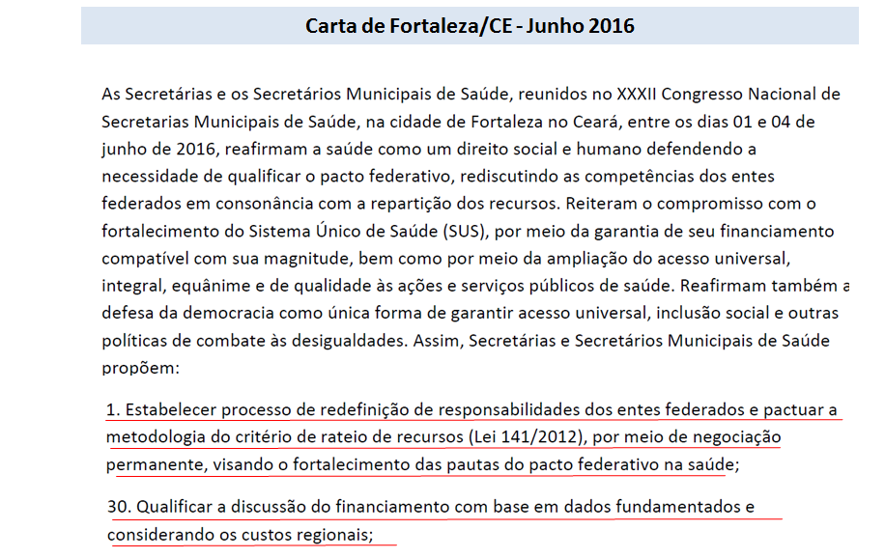
CONASEMS - UNIFICAÇÃO DOS BLOCOS

Slide 10
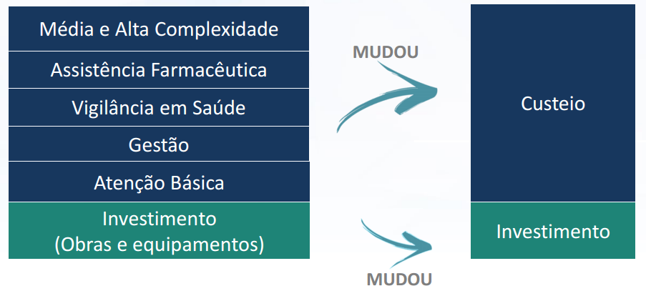
PACTUAÇÃO CIT 2017 - FIM DOS BLOCOS

Slide 11
PORTARIA MINISTERIAL
PORTARIA 1.091, DE 27 DE ABRIL DE 2017
Art. 1o Instituir Grupo de Trabalho Tripartite para propor normas e procedimentos voltados ao fortalecimento do processo de planejamento e de transferência dos recursos federais para o financiamento das ações e serviços públicos de saúde no âmbito do Sistema Único de Saúde – SUS.

Slide 12
PROPOSIÇÕES - Orçamento

Slide 13
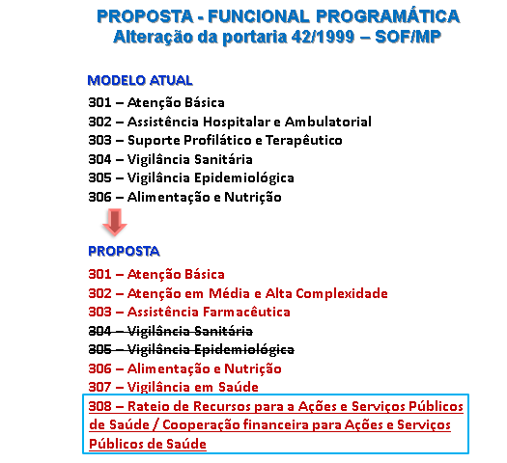
PROPOSIÇÕES - Alteração na classificação das subfunções

Slide 14
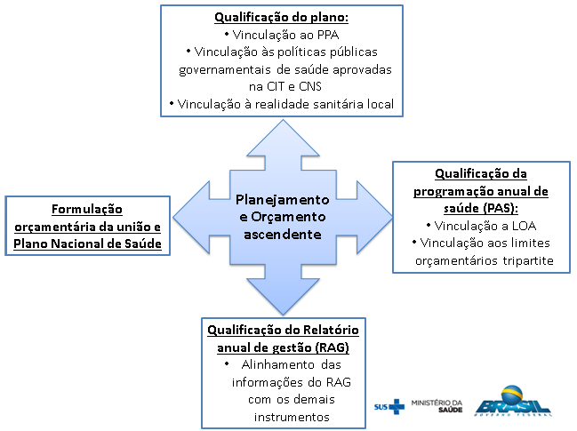
PROPOSIÇÕES - Planejamento ascendente

Slide 15
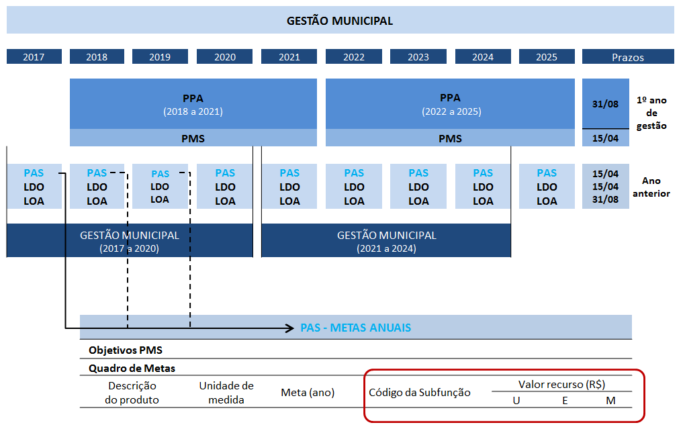
PROPOSIÇÕES - Compatibilização dos instrumentos planejamento

Slide 16
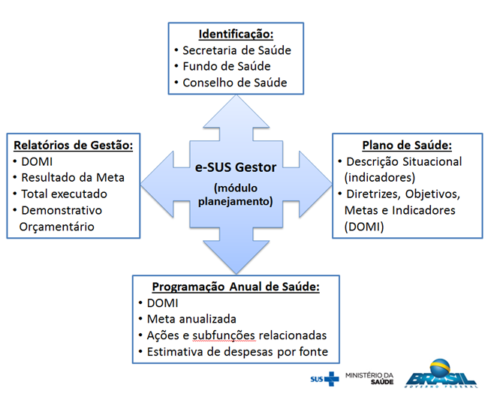
PROPOSIÇÕES - Sistema informatizado

Slide 17
PROPOSIÇÕES - Metodologia do rateio
DIMENSÕES ESTABELECIDAS PARA O CÁLCULO DO RATEIO
Necessidades de saúde |  | Capacidade de oferta e produção |  | Dsempenho técnico e financeiro
Necessidades de saúde segundo as situação socioeconômico, demográfica, geográfica e epidemiológica |  | Capacidade de oferta e produção de ações e serviços de saúde |  | Desempenho técnico e financeiro anual das ações e serviços de saúde
Metodologia desenvolvida pelo Prof. Áquilas Mendes (USP)

Slide 18
PROPOSIÇÕES - Metodologia do rateio

Slide 19
UNIFICAÇÃO DOS BLOCOS - Status
» Em processo de negociação entre os Ministérios da Saúde e do Planejamento, com participação da Presidência da República e do Tribunal de Contas da União.
» A Unificação de Blocos está amparada pela Lei Complementar 141/2012, especialmente pela necessidade do estabelecimento do critério de rateio dos recursos financeiros do SUS, e deve ocorrer, para além da esfera Federal de gestão, também na estadual.
» Até o final de 2017 a norma a ser seguida é a vigente, com os repasses de recursos financeiros federias e estaduais ocorrendo em seis blocos de financiamento.
» Trabalha-se para que em janeiro de 2018 a Unificação dos Blocos de Custeio do SUS seja a nossa realidade.

Slide 20
QUALIFICAÇÃO DA GESTÃO MUNICIPAL EM SAÚDE Unificação dos Blocos de Financiamento
Sistema Único de Saúde – SUS
Paraíba / Agosto 2017

